Slide 1
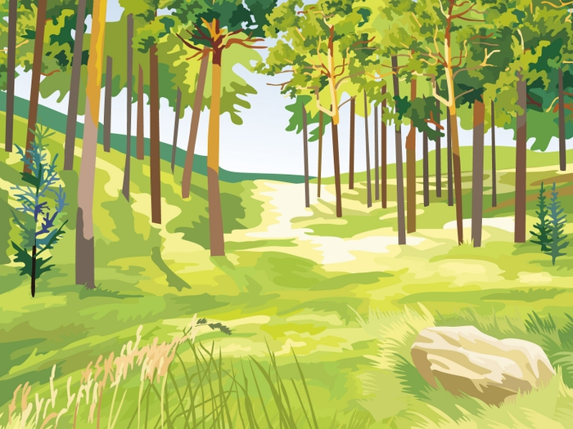
Муниципальное автономное дошкольное образовательное
учреждение «Детский сад № 67»
Лесные опасности
Автор:
Т.Н. Симанова,
воспитатель 1 кв. кат.
г. Березники 2014

Slide 2
А может ли лес таить в себе опасности?

Slide 3
Из тридцати тысяч растений, встречающихся в нашей стране, около тысячи являются ядовитыми.
О некоторых ядовитых растениях я вам расскажу

Slide 4
Вы смотрите на картинки Эти ягоды, друзья, собирать в лесу нельзя! В каждой яд опасный есть Если их однажды съесть, Можно сильно отравиться, И придётся вам лечиться

Slide 5
Вороний глаз
Если увидишь четыре широких листа, а между ними чёрную круглую ягоду - это растение вороний глаз. Крупная чёрно-синяя ягода напоминает глаз птицы. Ягода очень красива, но не бери её в рот - она ядовита!

Slide 6
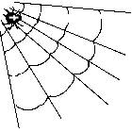
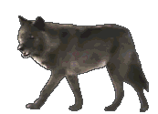
Белена чёрная
Белена встречается по оврагам, вдоль дорог - ядовитое растение.
Это растение не едят даже животные!

Slide 7
Ядовитые
грибы -
вызывают
отравления ,
иногда смерть
Мухомор
Ложные опята
Бледная поганка

Slide 8
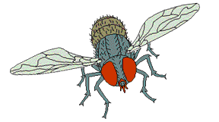
мухомор
Мухомор очень красив, спутать его с другими грибами невозможно –
он очень заметен.
Он опасен для человека!
Но им любят лакомиться сороки, белки. А лоси проглатывают эти грибы целиком, иногда сразу по нескольку штук. Считается, что мухоморы для лосей – лекарство.
Не сбивайте мухомор, проходите мимо!

Slide 9
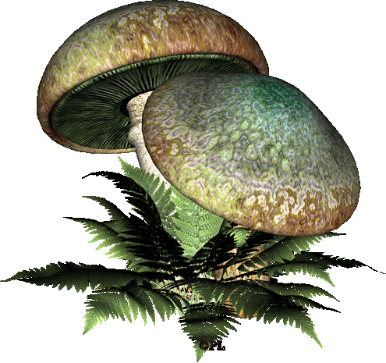
Есть старуха вредная на ней шляпа бледная, а нога в ботинке на чулке- пестринки
А этот красавец на беленькой ножке Он в красненькой шляпке, На шляпке горошки

Slide 10
Собирай только знакомые тебе грибы!
Ни в коем случае не пробуй незнакомые тебе грибы!
Спрашивай у взрослых о незнакомых грибах
Старайся запомнить какие грибы съедобные, а какие нет
? Как собирать грибы ?

Slide 11
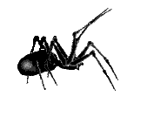
Каких насекомых следует опасаться в лесу?

Slide 12
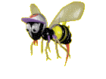
Вредные
и жалящие насекомые Осы Пчелы Клещи Мошки
Укол жала осы, пчелы вызывает у человека боль и отёк, иногда обморок. Особенно опасен для человека лесной клещ, к тому же переносящий энцефалит, это заболевание нервной системы

Slide 13
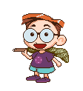
Ядовитые змеи
Нельзя дразнить змею палкой
Нельзя бросать в змею палками и камнями
Не нужно создавать лишнюю панику
Нужно спокойно обойти змею и продолжать путь.

Slide 14
Где сладко,
там она кружит, она жалит и жужжит попадается в компот, и много мёду
нам даёт…
Модница крылатая, Платье полосатое, ростом хоть и кроха, укусит –
будет плохо

Slide 15
Найди лишнее
мухомор сыроежка груздь масленок
смородина малина вороний глаз черника
Пчела
муха
шмель
оса

Slide 16
Зная
«Азбуку «Ау» » ,
я в лесу
не пропаду
Правила
заблудившегося
в лесу

Slide 17
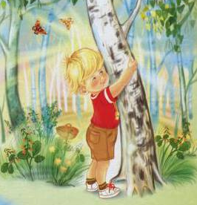
Обними дерево
когда заблудишься
в лесу,
не бойся ты
и не трясись,
а лучше
оглянись вокруг
и к дереву скорей прижмись
Правило №1

Slide 18
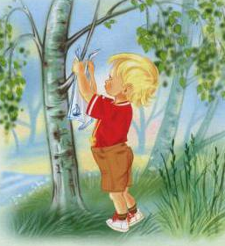
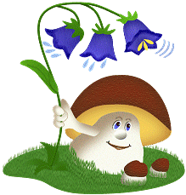
Сигнализируй!
Если ты украсишь
берёзу, ель, сосну,
то поможешь взрослым
найти тебя в лесу
Правило №2

Slide 19
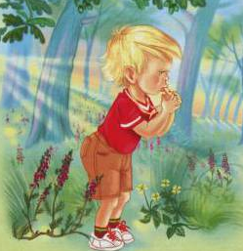
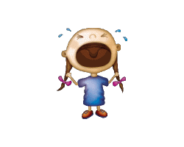
Сигнализируй!
Заблудившись
в лесу,
не кричи,
три черты
на тропе начерти,
и не бегай везде и вокруг
у тебя есть
свисток –
он твой друг!
Правило №2

Slide 20
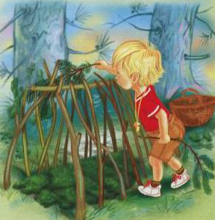
Согрейся
от холода спасаясь,
от ветра и дождя,
построй себе шалашик –
укроет он тебя
Правило №3

